Slide 1
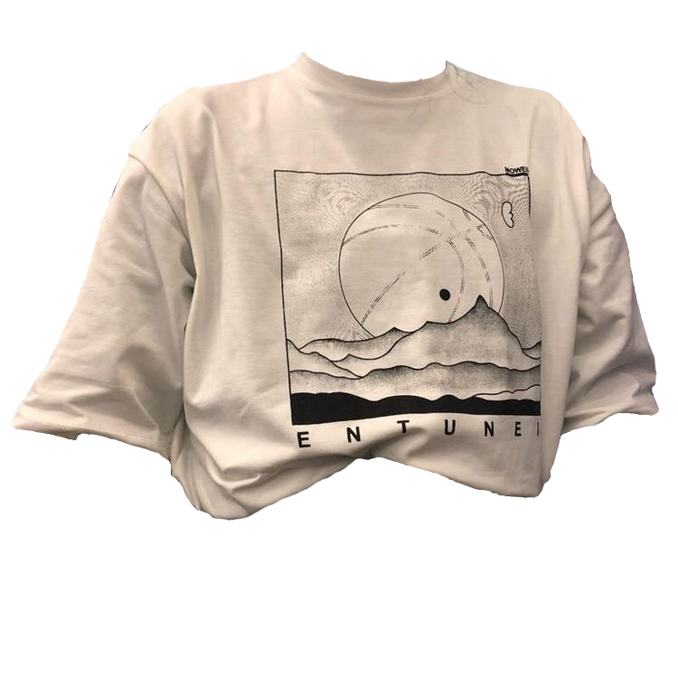
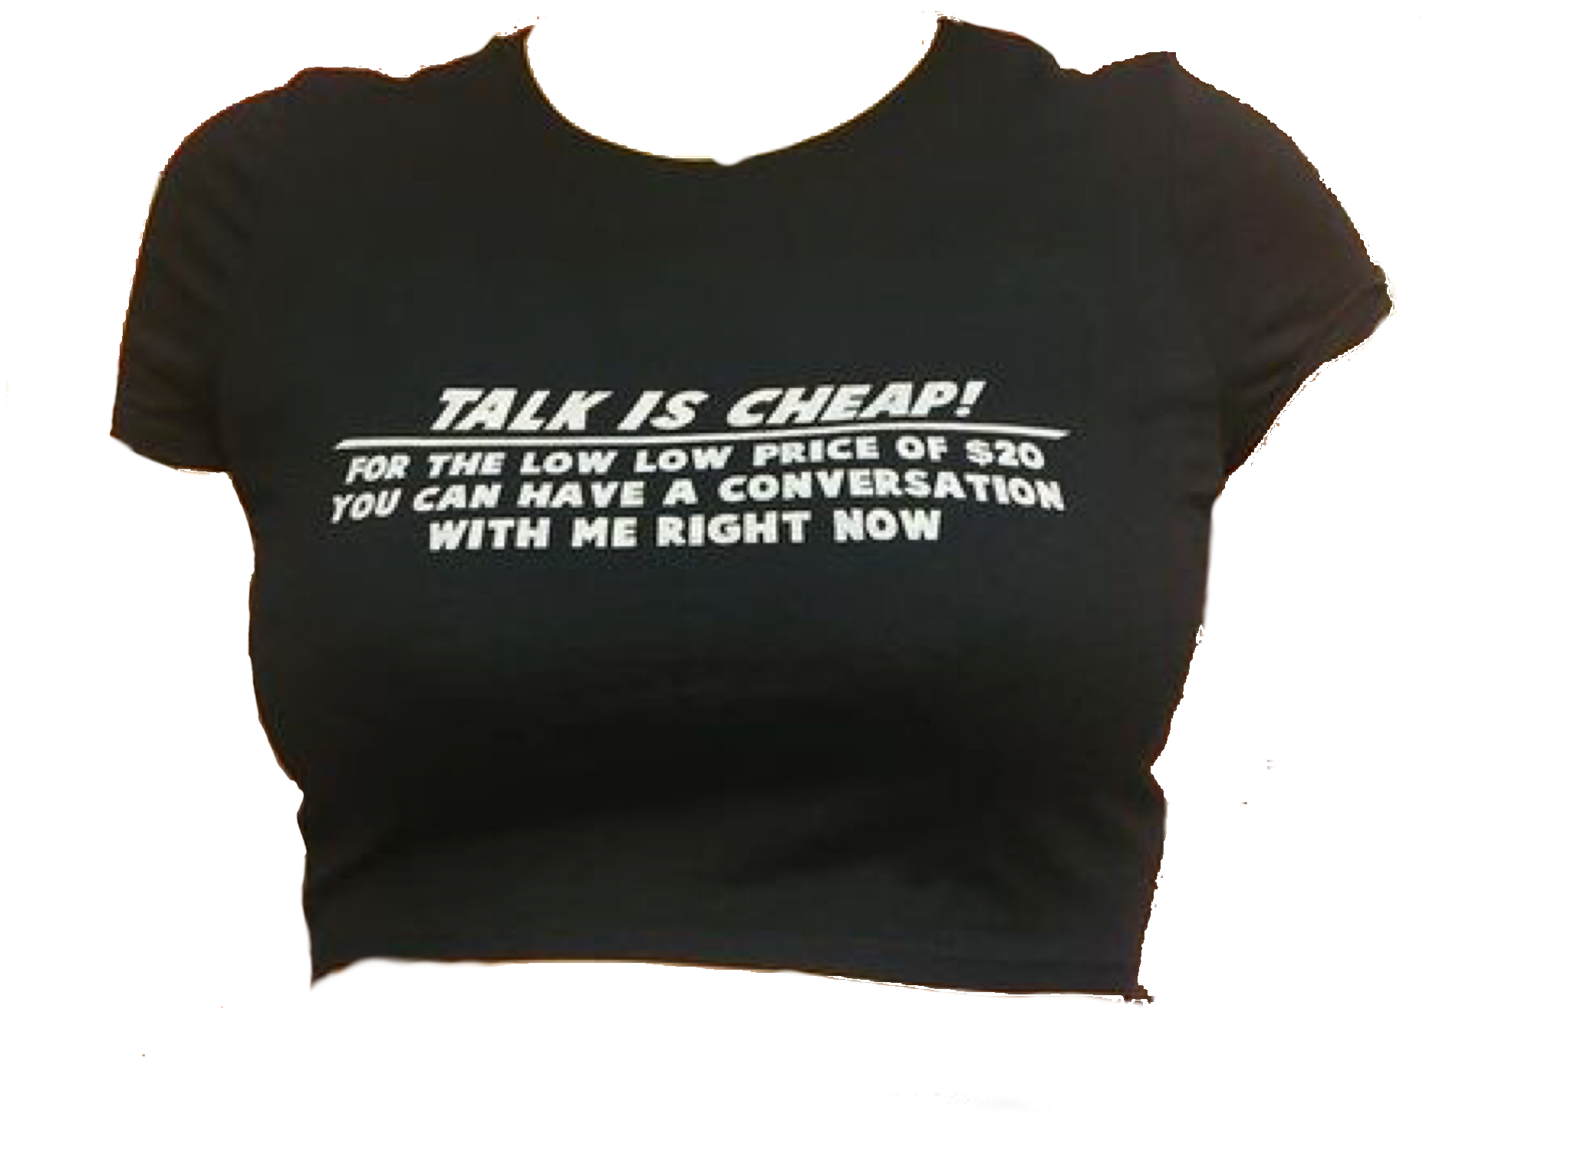
VENTA ROPA DE
SEGUNDA MANO
Sistema que ayuda a vender ropa con falla
de fábrica o de segunda mano

Slide 2



Creadores y Objetivo
Somos Lola, Diego y Andrés, creamos una página con el objetivo de que el administrador pueda vender su ropa, y sus clientes compren la única prenda original para reutilizar la ropa. Por eso se llama "Ropa de Segunda Mano".

Slide 3

Analicemos el negocio
P R E G U N T A S C L I E N T E
¿Qué tipo de ropa vendés?
¿De dónde conseguís la ropa que vendés?
¿Cómo gestionás el inventario?
¿Cuáles son los métodos de pago disponibles?
¿Cómo se realiza la compra en tu página?
¿De qué manera el usuario recibe la compra?
¿Hay algún descuento/promoción?
¿Qué datos del cliente necesitás para realizar una compra?

Slide 4
Restricciones
P A R A E L R E G I S T R O D E
U S U A R I O ( C L I E N T E )
Tener una edad igual o mayor a 16 años.
Contar con un correo válido (se necesita confirmación).
Contar con una contraseña válida (mínimo 8 carácteres alfanuméricos).
Clientes(​
ID_Clientes INT NOT NULL PRIMARY KEY AUTO_INCREMENT, ​
DNI INT(9) NOT NULL UNIQUE,​
Nombre VARCHAR(30) NOT NULL,​
Apellido VARCHAR(50) NOT NULL,​
Direccion VARCHAR(75) NOT NULL,​
Email VARCHAR(60) NOT NULL,​
Telefono VARCHAR(15) NOT NULL,​
Sexo CHAR(1),​
Fecha_Nacimiento DATE​
);

Slide 5
Reportes para realizar
É S T O S S O N A L G U N O S N E C E S A R I O S
Listar todos los productos con precio menor o igual a $5000
SELECT Nombre, Precio Unitario FROM Productos WHERE Precio Unitario <= 5000.00;
Listar el total de ventar por mes
SELECT MONTH(Fecha_Pedido) AS Mes, YEAR(Fecha_Pedido) AS Año, COUNT(*) AS Total_Ventas FROM Pedidos GROUP BY YEAR(Fecha_Pedido), MONTH(Fecha_Pedido) ORDER BY Año, Mes;

Slide 6
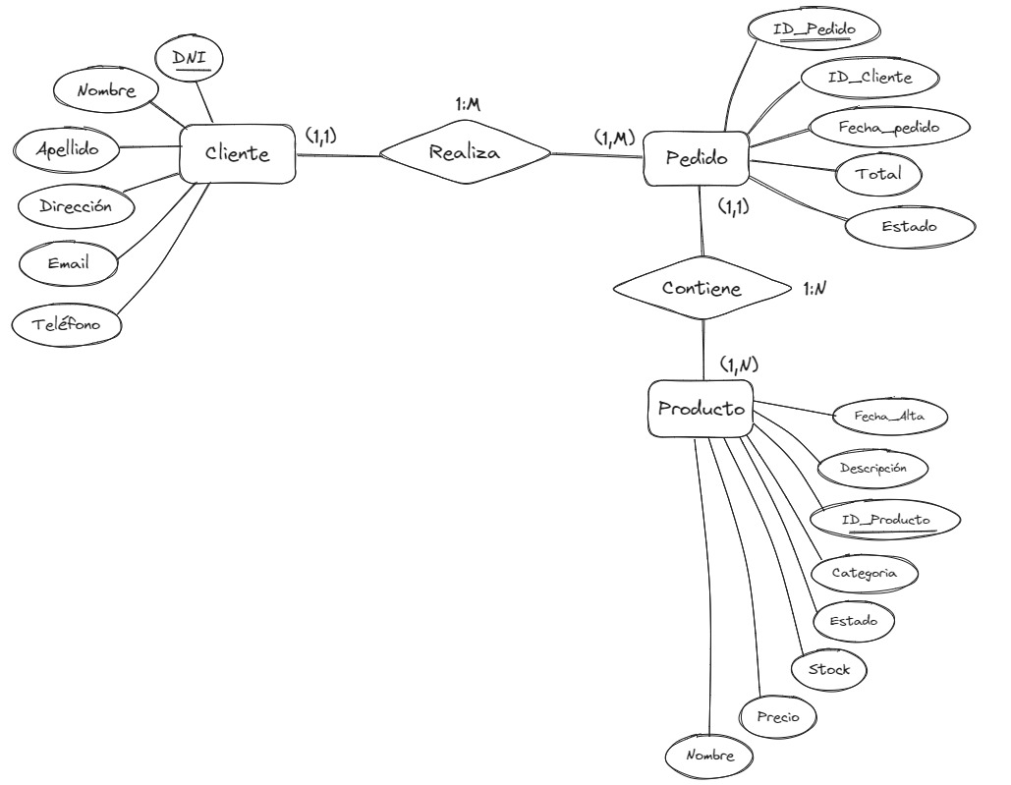
DER (Diagrama Entidad-Relación)

Slide 7
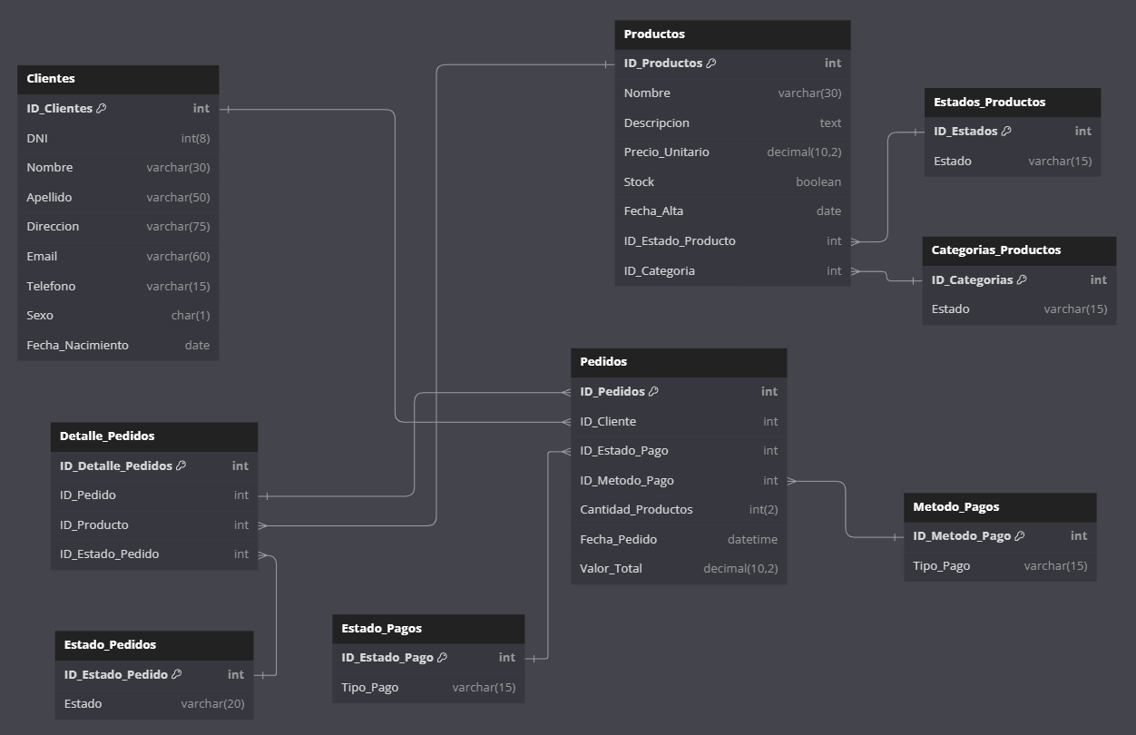
Diagrama de Tablas (3ra forma normal)

Slide 8


Beneficios de nuestro proyecto
Gestión de inventario eficaz:
Reducción de errores en el manejo del stock.
Mejorar la experiencia del usuario:
Proceso de compra, sencilla y directa.
Notificaciones claras sobre el estado del pedido.
Mayor control y análisis del negocio:
Informe detallado para la toma de decisiones.
Seguimiento de las ventas y actividad de los clientes.

Slide 9
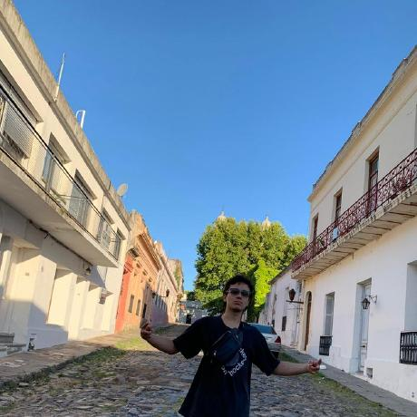


¡Gracias por tu atención!
Nuestro repositorio en GitHub :)
Andrés Diego Lola

